Slide 1

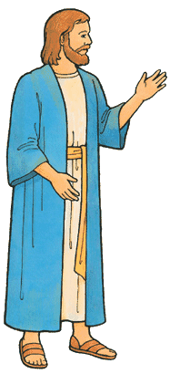
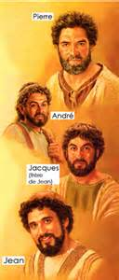
Évangile de Jésus Christ selon saint Jean 1,35-42.
«Les premiers disciples de Jésus »

Slide 2
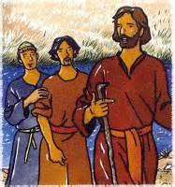
En ce temps-là, Jean le Baptiste se trouvait avec deux de ses disciples.

Slide 3
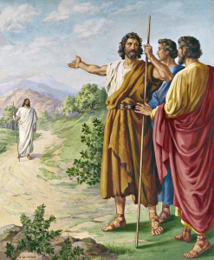
Posant son regard sur Jésus qui allait et venait, il dit : « Voici l’Agneau de Dieu. »

Slide 4
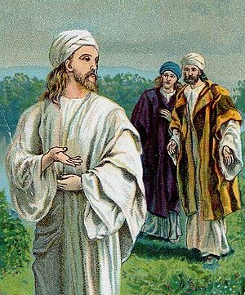
Les deux disciples entendirent ce qu’il disait, et ils suivirent Jésus.

Slide 5
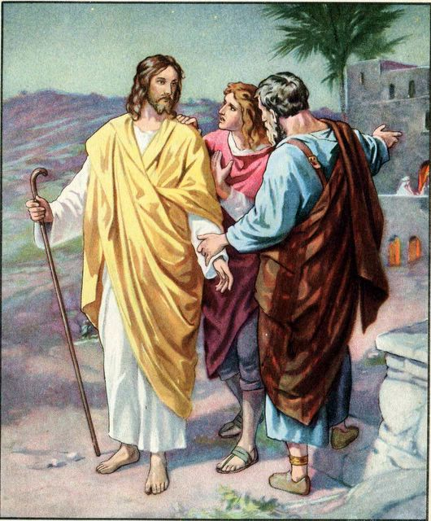
Se retournant, Jésus vit qu’ils le suivaient, et leur dit : « Que cherchez-vous ? »

Slide 6

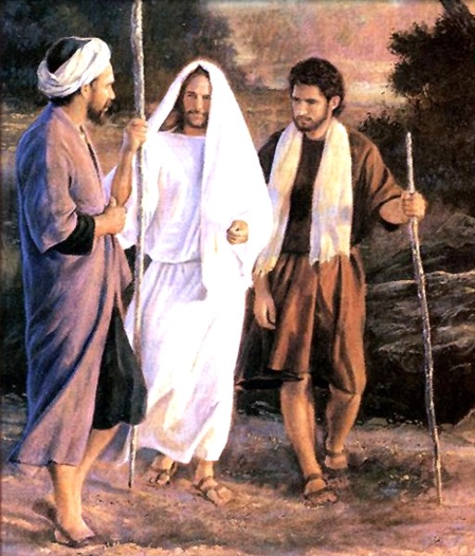
Ils lui répondirent : « Rabbi – ce qui veut dire : Maître –, où demeures-tu ? »

Slide 7
Il leur dit : « Venez, et vous verrez. » Ils allèrent donc.

Slide 8
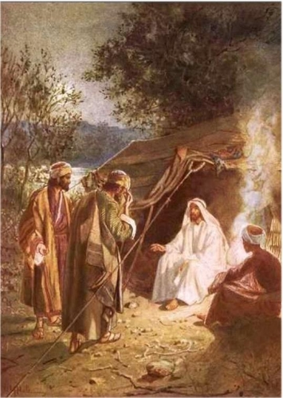
ils virent où il demeurait, et ils restèrent auprès de lui ce jour-là. C’était vers la dixième heure (environ quatre heures de l’après-midi).

Slide 9
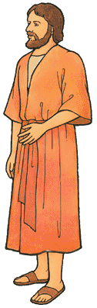
André, le frère de Simon-Pierre, était l’un des deux disciples qui avaient entendu la parole de Jean et qui avaient suivi Jésus.

Slide 10
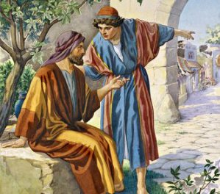
Il trouve d’abord Simon, son propre frère, et lui dit : « Nous avons trouvé le Messie » – ce qui veut dire : Christ.

Slide 11
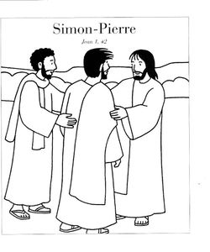
André amena son frère à Jésus. Jésus posa son regard sur lui et dit : « Tu es Simon, fils de Jean ;

Slide 12
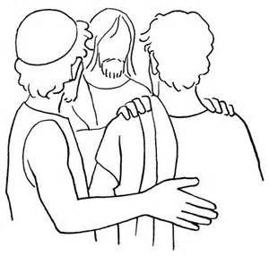
tu t’appelleras Kèphas » – ce qui veut dire : Pierre.

Slide 13
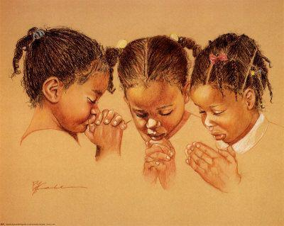

ACCLAMONS LA PAROLE DU SEIGNEUR!
LOUANGE A TOI SEIGNEUR JESUS

